Slide 1
3
3
2
2
المراجعة
الدرس 4
الدرس 3
الدرس 2
الدرس 1

Slide 2






أيقونات توجيهية
توجيهات الأستاذ(ة)
تعيين تلميذ للإجابة
المرور بين الصفوف
عرض فيديو
المرور للشريحة الموالية بعد عرض الفيديو
العمل في ثنائيات

Slide 3
برمجة الأسبوع الثاني
(ة)خاص بالأستاذ
الدرس 2
الدرس 1
الدرس 1
إِنْشاءُ مُسْتَقيمَيْنِ مُتَعامِدَيْنِ
تَعَرُّفُ أَوْضاعِ الْمُسْتَقيماتِ (التَّوازي وَالتَّعامدُ)
اَلأَعدادُ مِن 0 إِلى 999 (مراجعة المستلزمات)
الدرس 4
الدرس 3
حَلُّ المَسائِل : وَضْعِياتُ الْمُقارَنَةِ (2)
قِياسُ الْأَطوالِ بِالْمِلِيمِترِ mm وَالسَّنتِيمِترِ cm
المراجعة
مُراجَعَةُ دُروسِ الأُسْبوعِ الثّاني

Slide 4
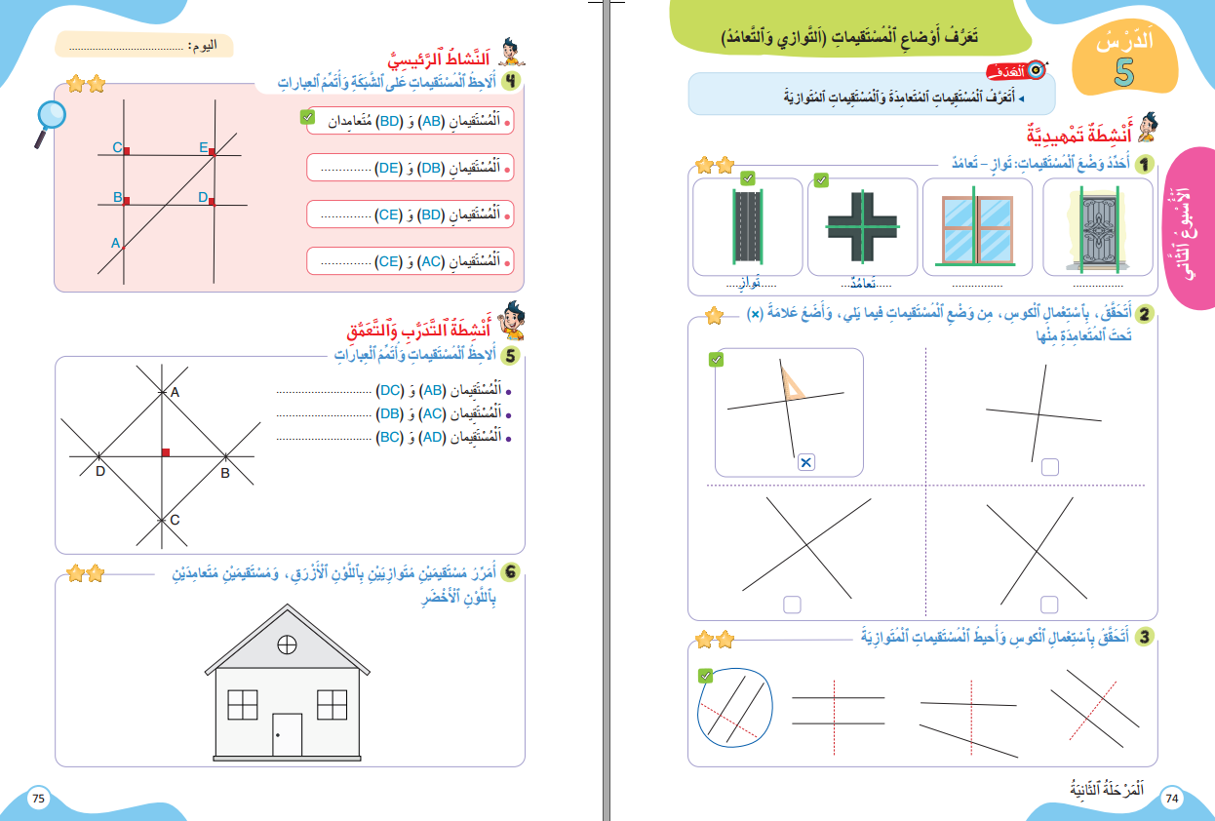
درس اليوم
(ة)خاص بالأستاذ
تَعَرُّفُ أَوْضاعِ الْمُسْتَقيماتِ (التَّوازي وَالتَّعامدُ)

Slide 5




(ة)خاص بالأستاذ
مراحل الدرس
افتتاح الدرس:
5
1
نمذجة
7
2
ممارسة الموجهة
30
3
ممارسة المستقلة
15
4
اختتام الدرس
5

Slide 6
(ة)خاص بالأستاذ
عند نهاية الدرس
على الأقل 80% من المتعلمين سيكونون قادرين على:
تَعَرُّفِ أَوْضاعِ الْمُسْتَقيماتِ (التَّوازي وَالتَّعامدُ)

Slide 7




مرحباً سنتابع درسا جديدا مع مجد وندى

Slide 8

(ة)خاص بالأستاذ
افتتاح الدرس
1
حساب ذهني

Slide 9

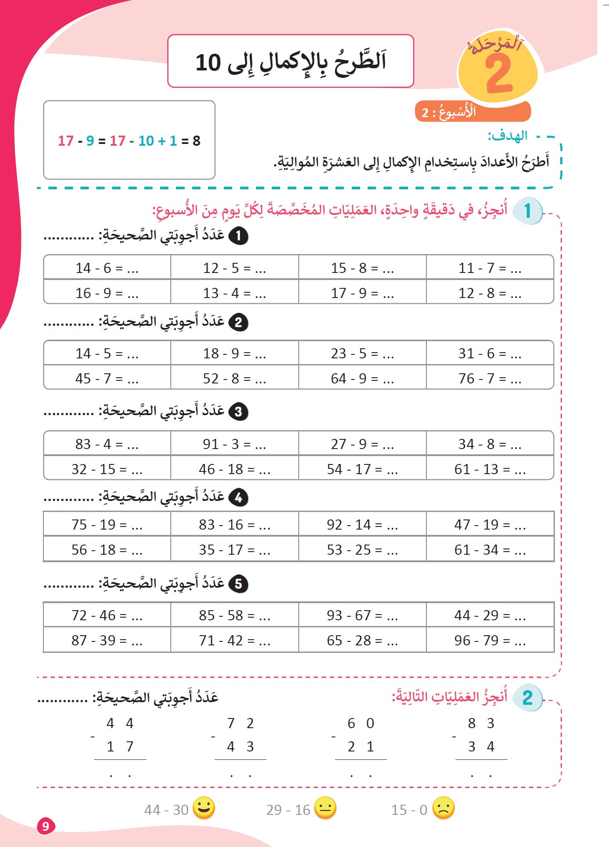
نبدأ حصتنا بنشاط الحساب الذهني. خذوا كراسات الحساب الذهني ص: 9

Slide 10

أنجزوا العمليات في دقيقة
A
15 - 7 =
مِثالٌ :
A
8
اُكْتُبواْ في دَفاتِرِكُمْ:

Slide 11
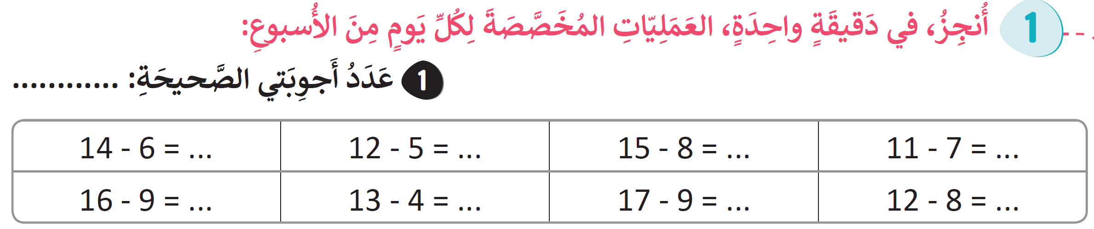
عرض فيديو الحساب الذهني

Slide 12
صححوا
8
7
7
4
7
9
8
4

Slide 13
(ة)خاص بالأستاذ
النمذجة
2
تَعَرُّفُ أَوْضاعِ الْمُسْتَقيماتِ (التَّوازي وَالتَّعامدُ)
7

Slide 14

مرحباً، سنتعرف أوضاع المستقيمات مع مجد وندى

Slide 15

عرض فيديو النمذجة

Slide 16
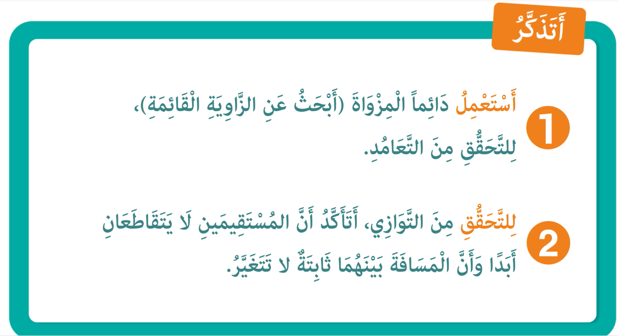
لنتذكر ما تعلمناه مع مجد وندى؛

Slide 17
(ة)خاص بالأستاذ
ممارسة موجهة
3
النشاط 1
النشاط 2
النشاط 3
10

Slide 18
انتبهوا ، سنحدد وضع هذه المستقيمات، خُطْوَةً خطوة، مثل مجد وندى.
(D3)
(D1)
(D2)

Slide 19
نبدأ أولا بالمستقيمين (D1) و(D2).
(D3)
(D1)
(D2)

Slide 20
ماذا نفعل في الخطوة الأولى؟
أَتَحَقَّقُ أَنَّ الْمُستَقيمَيْنِ لاَ يَتَقاطَعانِ
2
أَستَعمِلُ الْمِزواةَ لِلتَّحَقُّقِ
1
(D3)
(D1)
(D2)

Slide 21
من يقوم إلى السبورة ليتحقق من الزاوية باستعمال المزواة؟
أَتَحَقَّقُ أَنَّ الْمُستَقيمَيْنِ لاَ يَتَقاطَعانِ
2
أَستَعمِلُ الْمِزواةَ لِلتَّحَقُّقِ
1
(D3)
(D1)
(D2)

Slide 22
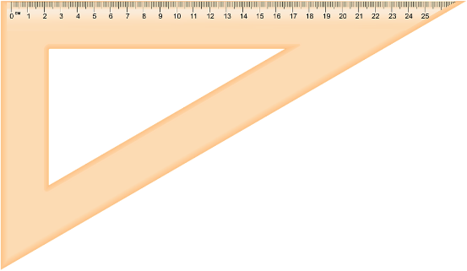
تحققنا من الزاوية باستعمال المزواة، فوجدنا انها قائمة.
أَتَحَقَّقُ أَنَّ الْمُستَقيمَيْنِ لاَ يَتَقاطَعانِ
2
أَستَعمِلُ الْمِزواةَ لِلتَّحَقُّقِ
1
(D3)
(D1)
(D2)

Slide 23
اكتبوا، على ألواحكم، وضع المستقيمين الذين يشكلان زاوية قائمة: (D1) و(D2).
أَتَحَقَّقُ أَنَّ الْمُستَقيمَيْنِ لاَ يَتَقاطَعانِ
2
أَستَعمِلُ الْمِزواةَ لِلتَّحَقُّقِ
1
(D3)
(D1)
(D2)
متوازيان
2
متعامدان
1

Slide 24

ارفعوا الالواح

Slide 25
صححوا. المستقيمان (D1) و(D2) متعامدان، لأنهما يشكلان زاوية قائمة.
أَتَحَقَّقُ أَنَّ الْمُستَقيمَيْنِ لاَ يَتَقاطَعانِ
2
أَستَعمِلُ الْمِزواةَ لِلتَّحَقُّقِ
1
(D3)
(D1)
(D2)
متوازيان
2
متعامدان
1

Slide 26
ننتقل الآن لتحديد وضع المستقيمين (D1) و(D3).
(D3)
(D1)
(D2)

Slide 27
ماذا نفعل في الخطوة الثانية؟
أَتَحَقَّقُ أَنَّ الْمُستَقيمَيْنِ لاَ يَتَقاطَعانِ
2
أَستَعمِلُ الْمِزواةَ لِلتَّحَقُّقِ
1
(D3)
(D1)
(D2)

Slide 28
حددوا، على ألواحكم، إن كان المستقيمان يتقاطعان.
أَتَحَقَّقُ أَنَّ الْمُستَقيمَيْنِ لاَ يَتَقاطَعانِ
2
أَستَعمِلُ الْمِزواةَ لِلتَّحَقُّقِ
1
(D3)
(D1)
(D2)
لا يتقاطعان
2
يتقاطعان
1

Slide 29
ارفعوا الالواح

Slide 30
صححوا، المستقيمان لا يتقاطعان.
(D3)
(D1)
(D2)
لا يتقاطعان
2
يتقاطعان
1

Slide 31
حددوا، على ألواحكم، إن كان المستقيمان سيتقاطعان إذا مددناهما؟
أَتَحَقَّقُ أَنَّ الْمُستَقيمَيْنِ لاَ يَتَقاطَعانِ
2
أَستَعمِلُ الْمِزواةَ لِلتَّحَقُّقِ
1
(D3)
(D1)
(D2)
لا يتقاطعان
2
يتقاطعان
1

Slide 32
ارفعوا الالواح

Slide 33
صححوا، المستقيمان لا يتقاطعان مهما مددناهما.
(D3)
(D1)
(D2)
لا يتقاطعان
2
يتقاطعان
1

Slide 34
اكتبوا، على ألواحكم، وضع المستقيمين الذين لا يتقاطعان مهما مددناهما: (D1) و(D3).
أَتَحَقَّقُ أَنَّ الْمُستَقيمَيْنِ لاَ يَتَقاطَعانِ
2
أَستَعمِلُ الْمِزواةَ لِلتَّحَقُّقِ
1
(D3)
(D1)
(D2)
متوازيان
2
متعامدان
1

Slide 35
ارفعوا الالواح

Slide 36
صححوا. المستقيمان (D1) و(D3) متوازيان، لأنهما لا يتقاطعان مهما مددناهما.
(D3)
(D1)
(D2)
متوازيان
2
متعامدان
1

Slide 37
(ة)خاص بالأستاذ
ممارسة موجهة
3
النشاط 1
النشاط 2
النشاط 3
10

Slide 38
على ألواحكم، حددوا وضع المستقيمين (AE) و(BD).
A
B
C
D
E
متوازيان
2
متعامدان
1

Slide 39
ارفعوا الالواح

Slide 40
صححوا، من يقوم إلى السبورة، ليشرح لنا كيف توصل إلى الجواب؟
A
B
C
D
E
متوازيان
2
متعامدان
1

Slide 41
على ألواحكم، حددوا وضع المستقيمين (AC) و(BE).
A
B
C
D
E
متوازيان
2
متعامدان
1

Slide 42
ارفعوا الالواح

Slide 43
صححوا، من يقوم إلى السبورة، ليشرح لنا كيف توصل إلى الجواب؟
A
B
C
D
E
متوازيان
2
متعامدان
1

Slide 44
على ألواحكم، حددوا وضع المستقيمين (BE) و(CD).
A
B
C
D
E
متوازيان
2
متعامدان
1

Slide 45
ارفعوا الالواح

Slide 46
صححوا، من يقوم إلى السبورة، ليشرح لنا كيف توصل إلى الجواب؟
A
B
C
D
E
متوازيان
2
متعامدان
1

Slide 47
(ة)خاص بالأستاذ
ممارسة موجهة
3
النشاط 1
النشاط 2
النشاط 3
10

Slide 48
الآن افتحوا كراساتكم على الصفحة 75

Slide 49
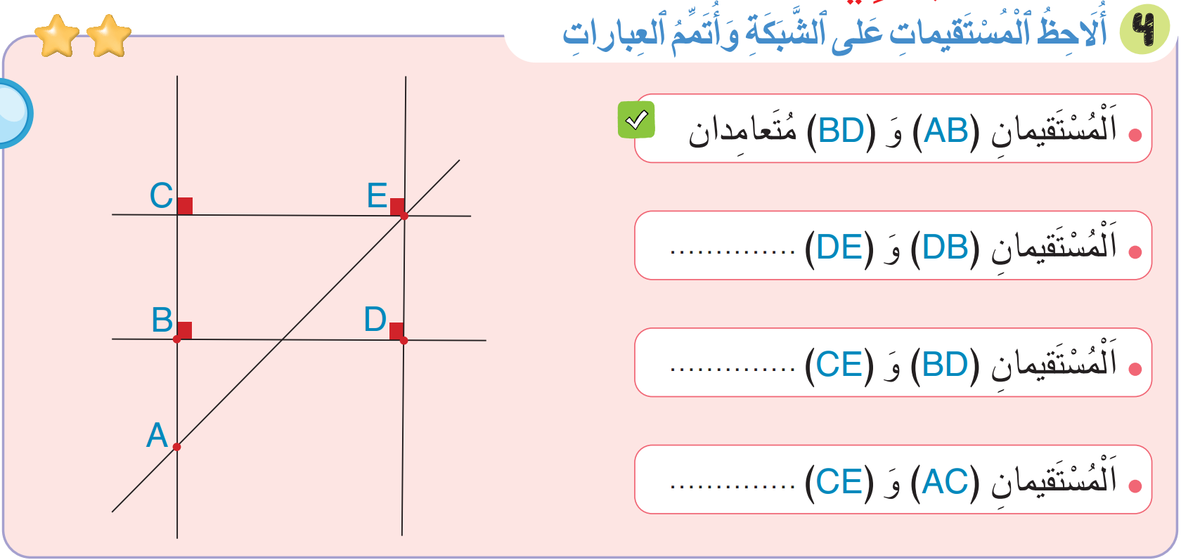
سنطبق نفس الخطوات في هذا النشاط؛ سأشرح التعليمة. انتظروا الانطلاقة

Slide 50
لديكم 5 دقائق للإنجاز؛ سأمر بين الصفوف لمساعدتكم؛

Slide 51
الآن، ستشتغلون في ثنائيات.

Slide 52
كل واحد يقارن إنجازه مع زميله. تأكدوا أنكم اتبعتم الخطوات بشكل سليم.

Slide 53
صححوا
متعامدان
متوازيان
متعامدان

Slide 54
(ة)خاص بالأستاذ
ممارسة مستقلة
4
أنجز بمفردي
10

Slide 55
على الصفحة 75، أنجزوا النشاط رقم 5
سأمر بين الصفوف لأتحقق من إنجازاتكم وأصحح كراساتكم

Slide 56
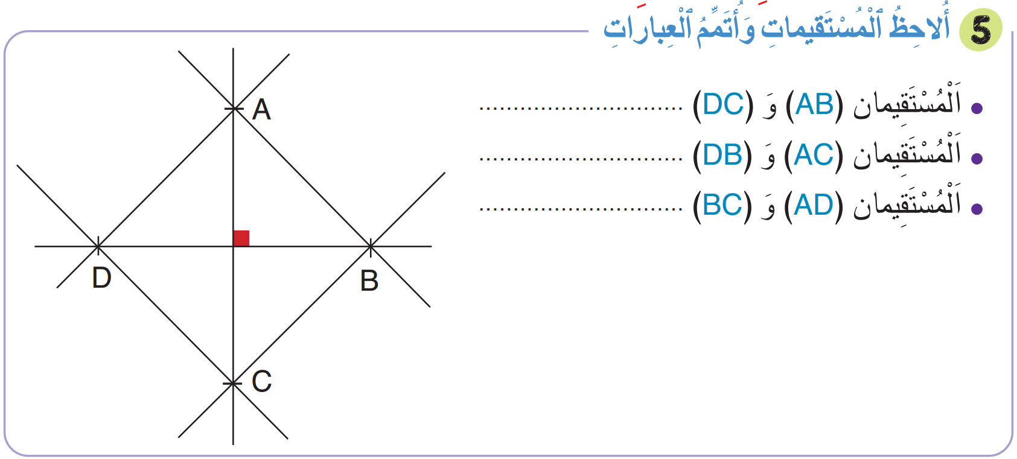
صححوا:
متوازيان
متعامدان
متوازيان

Slide 57
(ة)خاص بالأستاذ
اختتام الدرس
5
3

Slide 58
انتبهوا جيدا! في المنزل، ستنجزون كل الأنشطة المتبقية على الصفحتين: 74 و75.

Slide 59
إلى اللقاء. في الحصة القادمة، سنقوم بتصحيح التمارين المنجزة في المنزل.

Slide 60


(ة)خاص بالأستاذ
(ة)خاص بالأستاذ
بناء على إنجازات المتعلمين خلال الممارسة المستقلة

